Slide 1
Binární relace
Tematický okruh „Závislosti, vztahy a práce s daty“ nově zařazuje do kurikula primární školy základní seznámení s pojmy binární relace, funkce a základy statistiky.
V primárním vzdělávání se navazuje na zkušenosti dětí předškolního věku systematickým seznamováním s pojmy – relacemi:
rovnost a nerovnost přirozených čísel v postupně se rozšiřujícím oboru numerace (viz přednáška o porovnávání čísel), včetně příslušné terminologie a symboliky: = „rovná se“, < „je menší než“, > „je větší než“,
(„přirozené“), lineární uspořádání přirozených čísel - číselná řada (viz přednáška o číselné ose). Již v číselném oboru do 5 se zavádí relace x před y (relace uspořádání) a k ní inverzní relace y za x, ale také relace x hned před y, y hned za x. Z kurzu aritmetiky ovšem víte, že poslední dvě uvedené relace nejsou relacemi uspořádání (nesplňují vlastnost tranzitivnosti).
Úloha „Doplň do rámečku číslo, které tam patří: □ < 5“ znamená, že hledáme (nejprve aspoň jedno číslo, potom všechna čísla menší než 5, tj. čísla, která jsou v číselné řadě před číslem 5.

Slide 2
Binární relace
dělitelnost (ve smyslu relace reflexívní, antisymetrické a tranzitivní) není sice explicitně učivem primární školy, ale žáci se v souvislosti s operací násobení a propedeutikou přímé úměrnosti seznamují s násobky daného čísla (tabulky násobků dvou, tří,…). Například 12 je násobkem 4, číslo 4 je dělitelem 12. Přitom se seznamují se skutečností, že číslo 1 je dělitelem každého přirozeného čísla a každé přirozené číslo je násobkem čísla 1, číslo 0 je násobkem každého přirozeného čísla a každé přirozené číslo je dělitelem čísla 0.
Poznámka: Pozor na terminologické nedorozumění! Termín „dělitel“ se používá v matematice primární školy k označení „čísla, kterým dělíme“. Tak v zápisu úlohy 12:7 (dělení se zbytkem) označujeme číslo 12 jako dělence a číslo 7 jako dělitele, ale přitom neplatí, že 7⎥12 (7 není dělitelem 12).

Slide 3
Binární relace v geometrii
shodnost úseček a rovinných útvarů (trojúhelníků, čtverců,…). Opět připomeňme z kurzu geometrie, že relace shodnosti je relací ekvivalence (s vlastnostmi reflexivnosti, symetričnosti a tranzitivnosti). Z didaktického hlediska je třeba dát dítěti k dispozici prostředek, který mu umožní poznat, které útvary jsou (nejsou) shodné. Tímto prostředkem je shodné zobrazení - dva útvary jsou shodné, když lze přemístěním jednoho dosáhnout toho, že se kryjí. Např. úsečku nebo trojúhelník „přemístí“ některým shodným zobrazením - např. je vhodně posune nebo otočí. Využíváme přitom přemístění pomocí proužku papíru, průsvitky, později kružítka. V souvislosti s určováním velikostí - měřením délek je třeba, aby si žák uvědomil, že úsečky či rovinné útvary navzájem shodné mají délky/velikosti, které se navzájem rovnají: AB ≈ CD → |AB| = |CD|. Nelze ovšem zaměňovat relaci shodnosti (rovinných útvarů) a relaci rovnosti (velikosti rovinných útvarů, tedy čísel),
různoběžnost, rovnoběžnost a kolmost přímek. S uvedenými vztahy mezi přímkami (relacemi na množině přímek v rovině) se žáci setkávají na modelech ve svém okolí, rýsují různoběžné, rovnoběžné a kolmé přímky pomocí pravítka s ryskou, resp. pravítka a kružítka. Osa úsečky je kolmice, procházející středem úsečky, svírá s úsečkou pravé úhly.

Slide 4
Funkce
Připomeňme si
Zobrazení v číselné množině, resp. libovolné množiny A do číselné množiny R, je reálná funkce (funkce jedné reálné proměnné).
Symbolicky zapíšeme
y = ƒ(x), x D(ƒ), nebo x ƒ(x), x D(ƒ)
Funkci obvykle ve školské matematice vyjadřujeme
analyticky (rovnicí), tabulkou, grafem a slovy (tj. v přirozeném jazyce).
Graficky vyjadřujeme funkci v kartézském souřadném systému (podle René Descartes, lat. Cartesius) - pravoúhlá soustava souřadnic s vodorovnou osou x a svislou osou y. Graf konstruujeme z jednotlivých bodů o souřadnicích x, y, tj. uspořádaných dvojic [x, ƒ(x)].
Z matematiky základní a střední školy znáte různé druhy/typy funkcí. Připomeňme si přímou a nepřímou úměrnost, lineární a kvadratickou funkci, funkci exponenciální a logaritmickou, goniometrické funkce. V matematice primární školy mají své místo přímá úměrnost a lineární funkce, případně nepřímá úměrnost.

Slide 5
Lineární funkce
Východiskem našeho didakticky zaměřeného výkladu učiníme pojem lineární funkce, kterou vyjádříme rovnicí: y = k.x + q, kde x …(nezávisle) proměnná, y …hodnota funkce (závisle proměnná), k ≠ 0, q…koeficienty, v prostředí primární školy přirozená čísla.
Již v 1. ročníku ZŠ je možné uvažovat případ, kdy k= 1 a rovnice nabývá tvaru y = x + q. Vyjádříme-li funkci tabulkou, pak např. pro q=3 dostaneme tabulku, známou z didaktických materiálů ve tvaru
a | 0 | 1 | 2 | 3 | 4 | ….
a + 3 | 3 | 4 | 5 | 6 | 7 | ….

Slide 6
Přímá úměrnost
Jiný „zvláštní“ případ lineární funkce nastane, když k ≠ 1, q = 0. Rovnice pak nabývá tvaru y = k.x a funkci označujeme jako přímou úměrnost. Tabulka přímé úměrnosti např. pro k = 3
je vlastně tabulkou násobků čísla 3, kterou využíváme při nácviku základních spojů operace násobení - tzv. násobilky.
Přímou úměrnost obvykle vyjadřujeme slovy: kolikrát více (méně) x, tolikrát více (méně) y.
a | 0 | 1 | 2 | 3 | 4 | 5 | …
3 . a | 0 | 3 | 6 | 9 | 12 | 15 | …

Slide 7
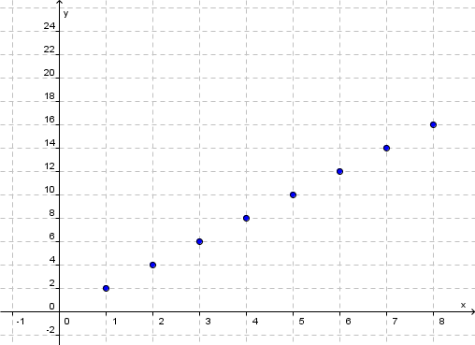
Přímá úměrnost
V jedné lavici sedí 2 žáci. Kolik žáků sedí ve 2, 3, 4,…lavicích?
Graf přímé úměrnosti sestrojíme v pravoúhlém (kartézském) souřadném systému, do kterého vyneseme body o souřadnicích [a,2a], tj. [0,0]; [1,2]; [2,4]; [3,6]; [4,8]; …
Grafem přímé úměrnosti y = 2x je (v oboru přirozených čísel) množina bodů, kterými lze proložit přímku, procházející počátkem soustavy souřadnic, tj. bodem o souřadnicích [0,0].

Slide 8
K prezentaci přímé úměrnosti můžeme využít matematizace řady reálných situací z finanční matematiky (nákup a spotřeba zboží v závislosti na ceně, počet výrobků za dané časové období, …), které žáci znají z denní zkušenosti nebo mezipředmětových souvislostí z různých oborů (prvouka, přírodověda, později fyzika, chemie), např. s = v .t, U = I . R.
Příklady:
Jedna čokoláda stojí 25 Kč, kolik zaplatíme za 2, 3, 4…. čokolády?
Chodec ujde za hodinu 5 km, kolik ujde za 2, 3, 4,… hodiny?
Kolem jednoho stolu stojí 4 židle, kolik židlí bude v restauraci u 2, 3, 4,… takových stolů?

Slide 9
Funkce v reálných situacích
K prezentaci přímé úměrnosti můžeme využít matematizace řady reálných situací z finanční matematiky (nákup a spotřeba zboží v závislosti na ceně, počet výrobků za dané časové období, …), které žáci znají z denní zkušenosti nebo mezipředmětových souvislostí z různých oborů (prvouka, přírodověda, později fyzika, chemie), např. s = v .t, U = I . R.
Příklady:
Jedna čokoláda stojí 15 Kč, kolik zaplatíme za 2, 3, 4…. čokolády?
Chodec ujde za hodinu 5 km, kolik ujde za 2, 3, 4,… hodiny?
Kolem jednoho stolu stojí 4 židle, kolik židlí bude v restauraci u 2, 3, 4,… takových stolů?
Ve školské matematice řešíme také úlohy, jejichž matematickým modelem je lineární funkce ve tvaru y = kx + q. Například:
Růže stojí 35 Kč, za stuhu a vazbu dáme 20 Kč. Kolik zaplatíme za kytici, ve které budou 2, 3, 4, 5,… růží?
V této úloze je k = 35, q = 20, x udává měnící se počet růží, y = 35x + 20.
Funkční myšlení – schopnost uvědomovat si závislosti mezi jevy reálného světa, chápat souvislosti probíhajících změn, kauzální podmíněnost, tyto změny matematicky vyjadřovat a matematizovat reálné situace.

Slide 10
Základní statistické pojmy
Připomeňme si některé pojmy ze statistiky:
statistické šetření - sběr statistických údajů (lze je získat různými způsoby - pozorováním, měřením, dotazováním…)
statistické jednotky, např. osoby, zvířata, věci, rostliny, instituce,… které se budou během statistického šetření získávat,
statistický soubor, který je vymezen věcně (co se bude šetřením získávat), prostorově (na kterém místě, území se bude šetření provádět) a časově (v jakém časovém intervalu),
statistické znaky, které se u statistických jednotek v daném šetření sledují. Ty mohou být buď kvantitativní (jestliže statistický znak nabývá číselných hodnot) nebo kvalitativní (hodnoty jsou vyjádřeny slovně).
Jaké znalosti ze statistiky potřebuje učitel ?

Slide 11
Práce s daty (propedeutika statistiky)
Uvažujme modelový případ.
Ve školní třídě 4. A psalo test 23 žáků (n = 23). Žáci této třídy tvoří statistický soubor. Výsledky testu shrnuje frekvenční tabulka:
Aritmetický průměr vypočteme, dělíme-li součet hodnot jejich počtem n, tedy podle vzorce
x₁ + x₂ + x₃ +…x_{n} / n. V našem případě 4.1 + 6.2 + 9.3 + 5.1 /23 = 2,09.
Modus souboru je znak (výsledek), který byl dosažen nejčastěji (nejfrekventovanější známka).
Z frekvenční tabulky je zřejmé, že modem našeho souboru je známka 3, kterou bylo hodnoceno nejvíce (9) žáků.
Medián souboru je znak, který je středním členem uspořádané (např. vzestupně) posloupnosti znaků:
1, 1, 1, 1, 2, 2, 2, 2, 2, 2, 3, 3, 3, 3, 3, 3, 3, 3, 3, 4, 4, 4, 5.
V našem souboru známka 3, stejně jako modus souboru.
Známka | 1 | 2 | 3 | 4 | 5
Počet žáků | 4 | 6 | 9 | 3 | 1

Slide 12
Práce s daty (propedeutika statistiky)
Očekávané výstupy RVP ZV v tematickém okruhu „Závislosti, vztahy a práce s daty“.
Žák:
popisuje jednoduché závislosti z praktického života, vyhledává data z reálných životních situací, používá čárkovací metodu při sběru a evidenci dat,
na vhodných modelech matematických i reálných situací třídí data podle zvolených a stanovených kritérií,
intuitivně se seznamuje s pojmem aritmetický průměr v situacích známých z denního života,
čte údaje v různých typech diagramů (sloupcový, kruhový, figurální), interpretuje data v reálném kontextu,
zpřehledňuje vyhledaná data v tabulkách a vhodným způsobem je vyjadřuje grafem nebo diagramem.

Slide 13
Práce s daty (propedeutika statistiky)
Uvedené očekávané výstupy budeme ilustrovat na další úloze:
Házej stokrát hrací kostkou a zapisuj výsledky do tabulky. Který počet hodů padl nejvícekrát?
Házej stokrát dvěma hracími kostkami současně a součty zapisuj do tabulky. Porovnej s předchozím výsledkem.
Padla | 1 | 2 | 3 | 4 | 5 | 6
Čárky
Počet
Padl součet | 2 | 3 | 4 | 5 | 6 | 7 | 8 | 9 | 10 | 11 | 12
Čárky
Počet

Slide 14
Grafy a diagramy
U statistického souboru osobních aut, která projedou v danou hodinu sledovaným místem, byl zjišťován počet cestujících v autě (statistický znak).
Bodový graf
Jednotlivé body kartézského bodového grafu jsou obrazem uspořádaných dvojic (x,y), tj. ((1,16), (2,39), (3,28), (4,12), (5,5), kde první složka uspořádané dvojice vyjadřuje souřadnici x, druhá složka souřadnici y.
Počet osob | 1 | 2 | 3 | 4 | 5
Počet aut | 16 | 39 | 28 | 12 | 5

Slide 15
Grafy a diagramy
Spojnicový graf
Vzniká z bodového grafu spojením jednotlivých bodů úsečkami. Používá se pro vystižení průběhu časové řady, nebo také k vyjádření předpokladu o spojitosti vyšetřovaného znaku.

Slide 16
Grafy a diagramy
Sloupcový diagram
Znázorňuje rozdělení hodnot statistického znaku pomocí sloupců, které mají stejnou šířku, a jejich výška je přímo úměrná hodnotám znaku. Výhodou je, že v grafu mohou být současně znázorněny dva i více statistických znaků.

Slide 17
Grafy a diagramy
Sloupcový diagram
Sloupce, tedy obdélníky, mohou být také ve vodorovné poloze.

Slide 18
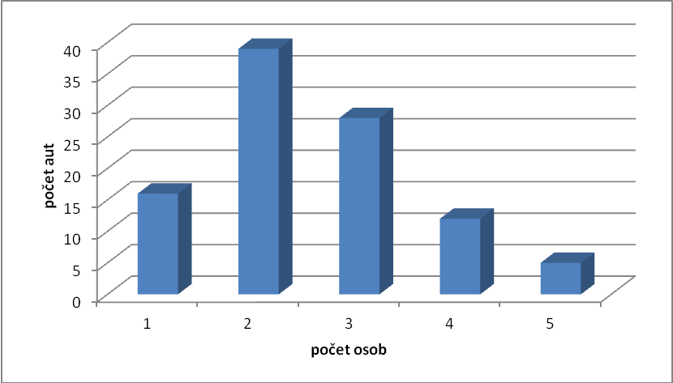
Grafy a diagramy
Dalším typem sloupcového diagramu je trojrozměrný graf. Skutečný trojrozměrný graf musí splňovat jednu důležitou vlastnost, musí mít tři osy. Za trojrozměrný graf se ale může považovat i dvojrozměrný graf, ve kterém jsou sloupce zobrazeny s trojrozměrným efektem, jako je to znázorněno na dalším obrázku.

Slide 19
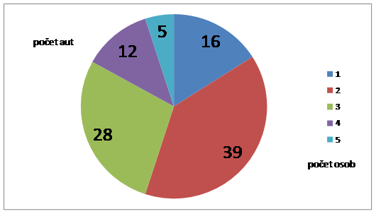
Grafy a diagramy
Kruhový diagram
U tohoto typu grafu různým hodnotám znaku odpovídají kruhové výseče, jejichž obsahy jsou úměrné četnostem znaku. Pro velikost úhlu kruhové výseče platí, že poměr velikosti středového úhlu této výseče k velikosti plného úhlu je stejný jako poměr četnosti hodnoty uvažovaného znaku k rozsahu celého souboru.

